Slide 1
Binder漫谈
——软件三部应用组

Slide 2
Agenda
Binder到底是什么
ServiceManager
AIDL工作原理
其它应用场景
使用Binder常见问题
扩展思考

Slide 3
一、Binder到底是什么——背景
进程隔离：Uid
现有IPC方式：管道、信号量、共享内存及Socket等
需要解决的问题：
如何知道客户端需要调用哪个进程以及该进程中的函数
客户端如何将函数形参发送给远程进程中的函数，以及如何将远程进程函数计算结果返回客户端
如何去屏蔽底层通信细节，让实现客户端调用远程函数就像调用本地函数一样
Android要求苛刻：
拮据的内存，移动设备上的内存情况不同于PC平台，内存受限
安全性问题显得更为突出，移动平台特有的权限问题
需要Death Notification（进程终止的通知）的支持
优点：安全和性能

Slide 4
一、Binder到底是什么——定义
通常意义下，Binder指的是一种通信机制；我们说AIDL使用Binder进行通信，指的就是Binder这种IPC机制。
对于Server进程来说，Binder指的是Binder本地对象
对于Client来说，Binder指的是Binder代理对象，它只是Binder本地对象的一个远程代理；对这个Binder代理对象的操作，会通过驱动最终转发到Binder本地对象上去完成；对于一个拥有Binder对象的使用者而言，它无须关心这是一个Binder代理对象还是Binder本地对象；对于代理对象的操作和对本地对象的操作对它来说没有区别。
对于传输过程而言，Binder是可以进行跨进程传递的对象；Binder驱动会对具有跨进程传递能力的对象做特殊处理：自动完成代理对象和本地对象的转换。

Slide 5
一、Binder到底是什么——组成
驱动里面的Binder
Binder对象进行跨进程传递的时候，Binder驱动会自动完成这两种类型的转换；因此Binder驱动必然保存了每一个跨越进程的Binder对象的相关信息
Java层的Binder：IBinder/IInterface/Binder/BinderProxy/Stub
IBinder：是一个接口，它代表了一种跨进程传输的能力
IInterface:是一个接口，它代表了远程Server端具备的能力
Binder类，代表的其实就是Binder本地对象
BinderProxy类是Binder类的一个内部类，它代表远程进程的Binder对象的本地代理
Stub静态内部类继承了Binder, 说明它是一个Binder本地对象，它实现了IInterface接口，表明它具有远程Server承诺给Client的能力；Stub是一个抽象类，远程Server端具备的能力需要继承实现
Native层的Binder： IBinder/Interface/Binder/Bpinder/BBinder

Slide 6
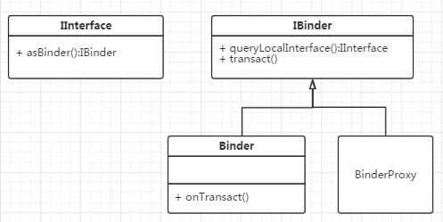
一、Binder到底是什么——组成

Slide 7
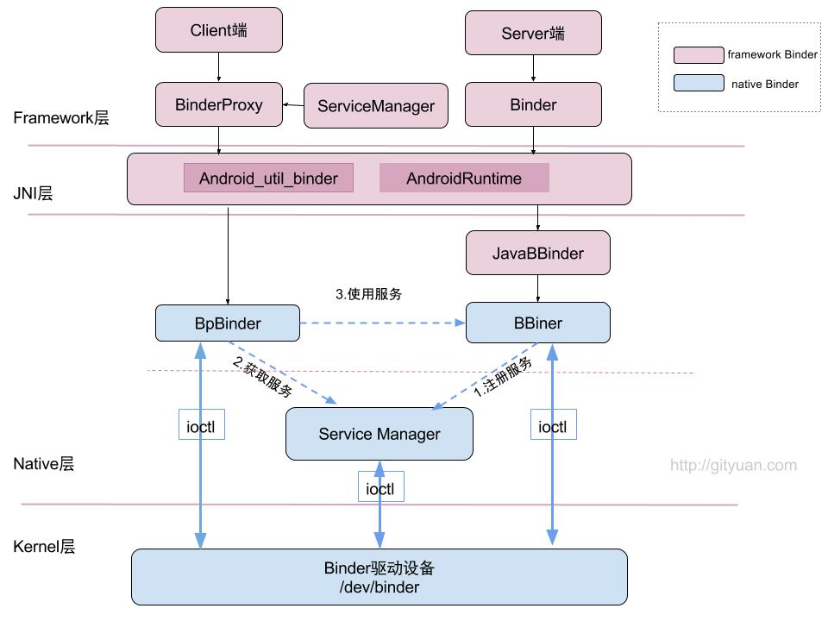
一、Binder到底是什么——组成

Slide 8
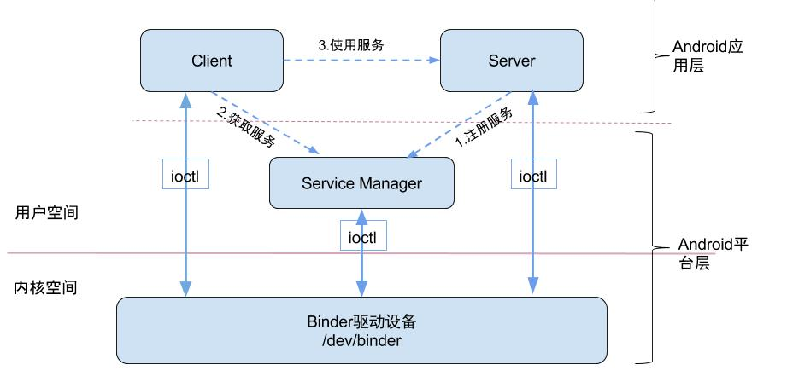
二、ServiceManager
Binder通信采用C/S架构，从组件视角来说，包含Client、Server、ServiceManager以及binder驱动，其中ServiceManager用于管理系统中的各种服务

Slide 9
二、ServiceManager
Client/Server/ServiceManage之间的相互通信都是基于Binder机制。既然基于Binder机制通信，那么同样也是C/S架构，则图中的3大步骤都有相应的Client端与Server端。
注册服务(addService)：Server进程要先注册Service到ServiceManager。该过程：Server是客户端，ServiceManager是服务端。
获取服务(getService)：Client进程使用某个Service前，须先向ServiceManager中获取相应的Service。该过程：Client是客户端，ServiceManager是服务端。
使用服务：Client根据得到的Service信息建立与Service所在的Server进程通信的通路，然后就可以直接与Service交互。该过程：client是客户端，server是服务端。
Client,Server,Service Manager彼此之间不是直接交互的，而是都通过与Binder驱动进行交互的，从而实现IPC通信方式。其中Binder驱动位于内核空间，Client,Server,Service Manager位于用户空间。

Slide 10
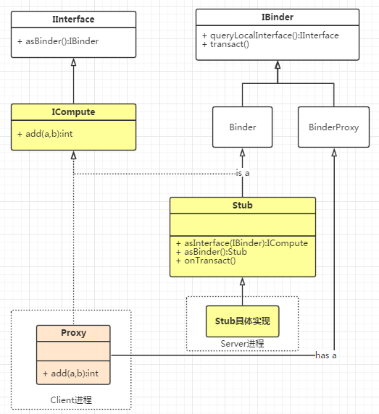
三、AIDL工作原理

Slide 11
三、AIDL工作原理
写完ICompute.aidl之后，ICompute，Stub，Proxy已经自动生成出来，他们的作用如下：
ICompute接口继承了IInterface，并写了add(a,b)的方法，代表Server端进程具备计算两数相加的能力。此方法将在Stub的具体实现类中重写。
Stub是一个抽象类，他本质是一个Binder，他存在的目的之一是约定好asInterface，asBinder，onTransact方法，减少我们开发具体Binder对象的工作量。此外，Stub即需要跨进程传输，又需要约定远端服务端具备的能力，因此他需要同时实现IInterface和IBinder接口，通过上文的类图可以看得出来。
Proxy是代理对象，它在Client进程中使用，作用是以假乱真。他持有BinderProxy对象，BinderProxy能帮我们访问服务端Binder对象（本例中即Stub具体实现类）的能力。

Slide 12
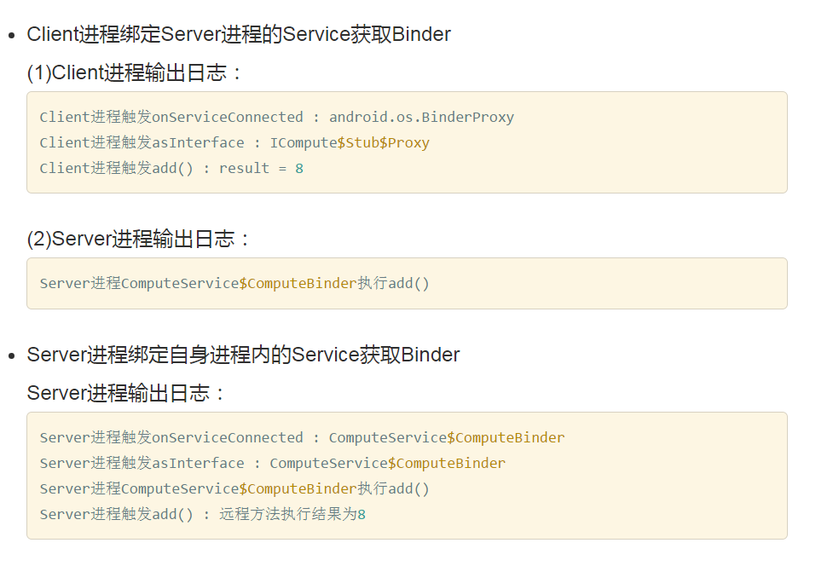
三、AIDL工作原理

Slide 13
三、AIDL工作原理
当Client进程连接远程时，会经过如下步骤：
客户端获得BinderProxy对象->转换为ICompute$Stub$Proxy->服务端ComputeService$ComputeBinder执行相应的方法，并将数据返回给客户端->客户端取得数据。
当Server进程连接自身时，始终调用的是Binder本体对象ComputeService$ComputeBinder

Slide 14
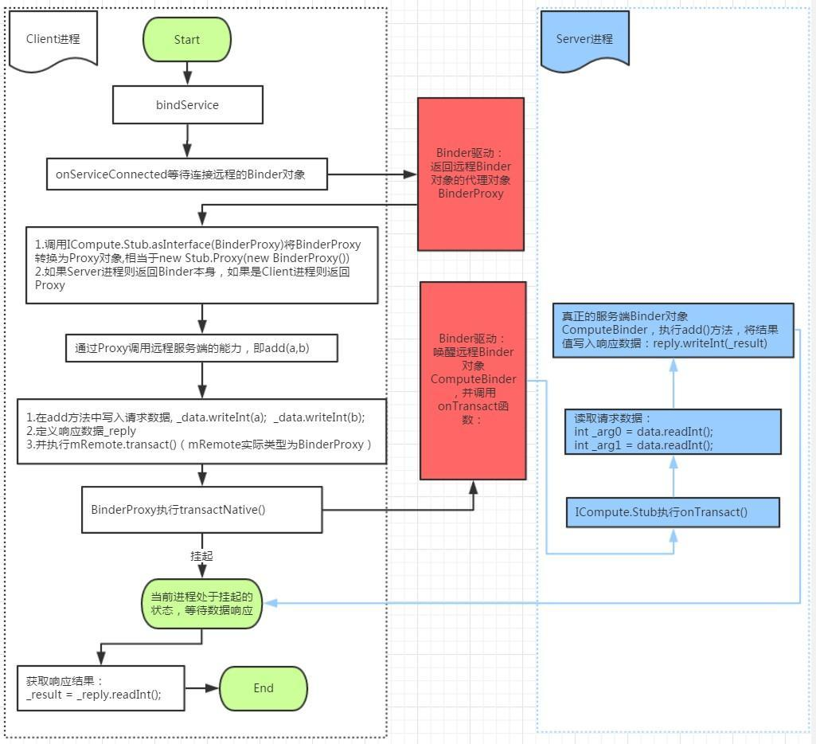
三、AIDL工作原理

Slide 15
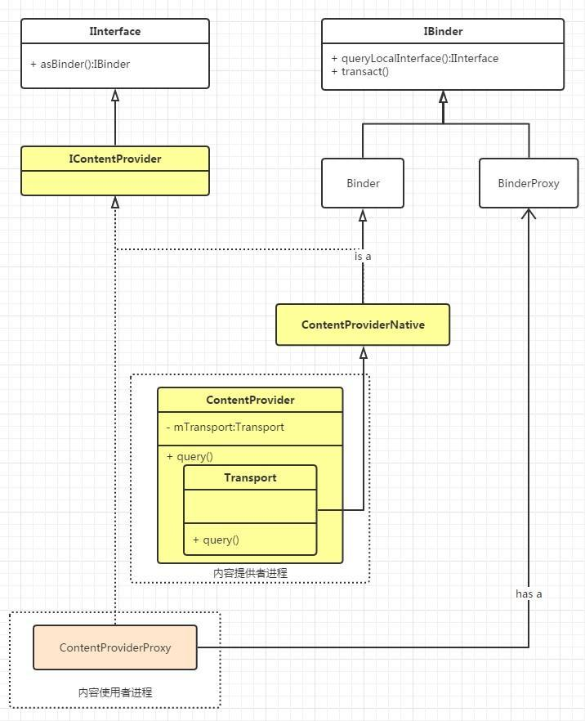
四、其它应用场景——ContentProvider

Slide 16
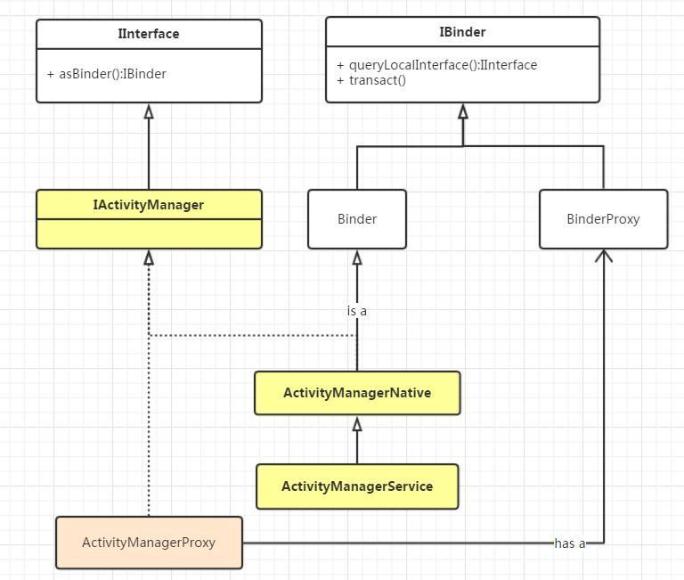
四、其它应用场景——AMS

Slide 17
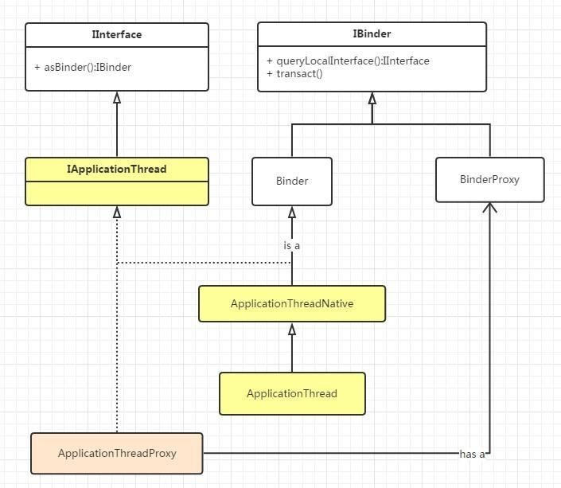
四、其它应用场景——ApplicationThread

Slide 18
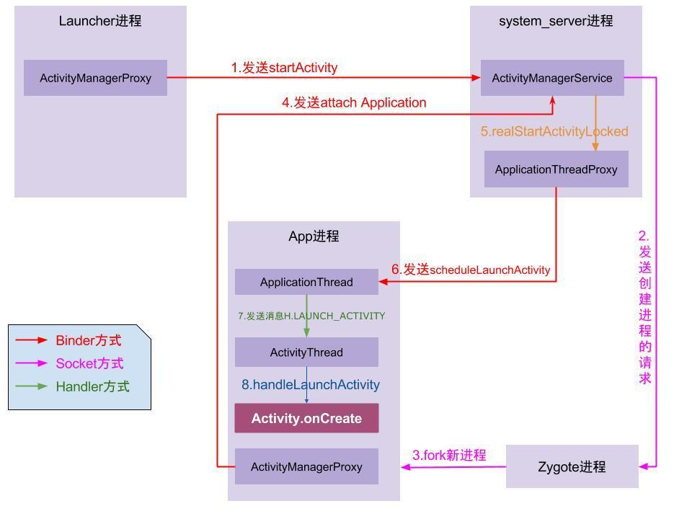
四、其它应用场景——AMS和ApplicationThread交互

Slide 19
五、Binder使用常见问题
!!! FAILED BINDER TRANSACTION !!! TransactionTooLargeException
IPC调用不要传递大的数据，Binder Transaction Buffer总共只有1M
ANR
挂起，主线程
Death Notification

Slide 20
五、扩展思考
匿名Binder
Intent与Binder有关系吗
Messenger的工作原理
Java Binder与Native Binder之间如何交互

Slide 21
Thank you！

